Slide 1
搜索引擎优化基础
培训人员要求 ：有一定 HTML 代码基础或程序基础。
培训机构：第一页网络科技有限公司
讲师：Alex

Slide 2
什么是 SEO ( Search Engine Optimization) ？
SEO的中文意思是搜索引擎优化。
SEO是近年来较为流行的网络营销方式，通过总结搜索引擎的排名规律，对网站进行合理优化，使你的网站在百度和Google的排名提高，增加特定关键字的曝光率以增加网站的能见度，进而增加销售的机会。

Slide 3

SEO会给我们带来什么？为什么要对网站进行SEO优化？
一个网站如果没有流量，不管你的网站制作的多么的伟大，不管你的网站制作的多么的精美，不管你的网站提供的内容多么地丰富而独特，也不管你要展示的产品有多么的先进，你都不会从网上卖出任何一件产品。
除非你自己把它买下来！所以说流量是一个电子商务网站的瓶颈，有数据证明，一个正常网站的流量统计中，有70% - 90%的用户是通过搜索引擎访问的。而SEO就是获取流量最有效也是最经济的办法！
这就是我们为什么要对网站进行SEO的原因

Slide 4
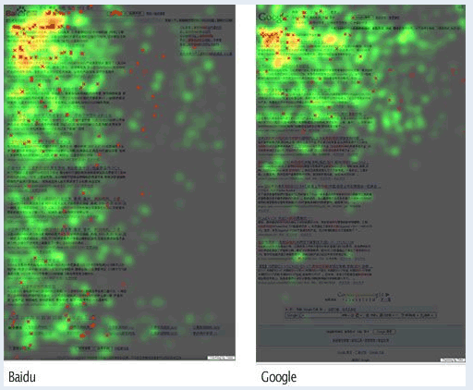
搜索结果页面点击分配
左边是Baidu，右边是Google。从图中我们可以看到搜索引擎带来的点击量因排名而产生的巨大差异。

Slide 5

课程简介
SEO优化之——起源发展简单介绍
SEO优化之——网站策划
SEO优化之——内容优化
SEO优化之——连接建设
SEO优化之——SEO流程完全讲解

Slide 6

第一课：SEO的起源、发展
        SEO发展、起源
        SEO一些名词介绍
        WEB信息的载体——网站
        常用搜索引擎高级语法
        常用到的网址查询工具
        Robots.txt 文件格式
        搜索引擎的表现形式

Slide 7
第一课：SEO的起源、发展
起源：
1990年以前，没有任何人能搜索互联网。 所有搜索引擎的祖先，是1990
年由(加拿大的蒙特利尔)的一名大学生发明一个可以用文件名查找文件的系统，于是便有了第一个自动索引互联网上匿名FTP网站文件的程序，但它还不是真正的搜索引擎

Slide 8

第一课：SEO的起源、发展
发展：Google篇
Google1998年创立以来， 富于创新的搜索技术和典雅的用户界面设计
使Google从当今的第一代搜索引 擎中脱颖而出。作为世界著名的搜索引擎，
Google将自身 建立在网页级别(PageRankTM)技术之上，这项获得专利 的技术
可确保Google始终将最重要的搜索结果首先呈现给用户。

Slide 9
第一课：SEO的起源、发展
发展：百度篇
1999年底成立于美国硅谷，它的创建者是资深信息检索技术专家、超链
分析专利的唯一持有人——百度总裁李彦宏。
2000年1月创立于北京中关村，是全球最大的中文网站、最大的中文搜索
引擎。
2000年1月1日，公司创始人李彦宏、徐勇从美国硅谷回国，正式创建了
百度。
插曲：百度的名字就是来源于“众里寻他千百度,蓦然回首,那人却在灯火阑珊处”

Slide 10
第一课：SEO的起源、发展
发展：国内发展篇
2004年中国才开始出现了搜索引擎SEO的概念。
2005-2006年大量的seoer人员使用作弊方法推广网站，骗取Google广告费。
2007-2008 Google发现这些作弊手段开始针对这些作弊手段开始调整算法，
和大量的k站(kill)和封闭作弊站长的Google广告账户
2008-2009百度这是已经发展成了中文第一搜索引擎，成功占领中国市场。
竞价排名已经成为百度主要盈利手段

Slide 11

第一课：SEO一些名词介绍
SEO
SEM
SERP
Spider
Keyword
Description
Page Rank
Sitemap

Slide 12
第一课：SEO一些名词介绍
SEO （Search Engine Optimization）
  搜索引擎最佳化又称为搜索引擎优化
SEM （Search Engine Marketing）
  搜索引擎营销
  1.竞价排名 ——顾名思义，通过竞价方式使得网站排名靠前
  2.购买关键词广告 ——搜索结果页面显示广告内容
  3.搜索引擎优化(seo) ——采用技术手段，使得网页排在第一页
  4.PPC( pay per click )——点击付费广告
  SEO是属于SEM的一部分，是实现SEM搜索引擎整合营销的一种手段。
SERP（Search Engine Results Page）
  搜索引擎结果页面,是搜索引擎对搜索请求反馈的结果,通常SERP包含搜索结果的左右两侧,而不是单指哪一侧.

Slide 13
第一课：SEO一些名词介绍
Spider
    蜘蛛指自动抓取网页内容的机器人Robots
      常见的各大搜索引擎蜘蛛有
      Google蜘蛛： googlebot
      百度 蜘蛛：baiduspider
      yahoo 蜘蛛：slurp
Keywords
  网页关键字描述
Description
  网页信息描述

Slide 14
第一课：SEO一些名词介绍
Page Rank
  是Google的搜索引擎自然排名算法中的一部分。PR值有10个等级,依次
  为1至10，一个网页的等级越高那说明Google对该网页的评价越高。
已经不是影响搜索引擎排名的主要因素，但是还是对排名有所帮助的。
SiteMap
  是你网站上的网页列表，创建并提交Sitemap有助于搜索引擎知道你网站的所有网页，是由Google提出的，并与微软、雅虎达成协议的统一标准

Slide 15
第一课：WEB信息的载体——网站
因特网起源于美国国防部高级研究计划管理局建立的阿帕网。
网站(Website)开始是指在因特网上，根据一定的规则，使用HTML等工具制作的
用于展示特定内容的相关网页的集合。简单地说，网站是一种通讯工具，就像布告
栏一样，人们可以通过网站来发布自己想要公开的资讯，或者利用网站来提供相关
的网络服务。人们可以通过网页浏览器来访问网站，获取自己需要的资讯或者享受
网络服务。
随着技术的发展，现如今制作网站的技术不单单是HTML语言，而是采用了服务器
脚本技术例如(ASP、PHP、JSP、.NET)等等，通过使用脚本语言链接数据库，执
行脚本命令在将处理后的数据以HTML的形式展现出来。增加了用户体验

Slide 16
第一课：WEB信息的载体——网站
许多公司都拥有自己的网站，他们利用网站来进行宣传、产品资讯发布、招聘
等等。随着网页制作技术的流行，很多个人也开始制作个人主页，这些通常是制作
者用来自我介绍、展现个性的地方。也有以提供网络资讯为盈利手段的网络公司，
通常这些公司的网站上提供人们生活各个方面的资讯如时事新闻、旅游、娱乐、经
济等。

Slide 17
第一课：常用搜索引擎高级语法
Site ——查询网站收录状况和是否被降权
例:site seocom.com.cn
Domain ——查询网站反向链接
例:domain seocom.com.cn
Inurl:
例: inurl .asp 查询所有网页后缀是asp的文件
Filetype ——查询制定关键字的文件
例: seo培训资料 filetype: ppt 查询所有seo培训资料的PPT文件
更多SEO高级语法和应用自行搜索。

Slide 18
第一课：常用到的网址查询工具
站长帮手 —— www.linkhelper.cn
站长工具、关键字查询工具，排名查询工具，学员可以自行以这些关键字搜索会有
很多结果。
插曲：“学习是一个自己探索的过程，老师在课堂所讲的也只是给你一个大
概的了解，现在搜索引擎的发展使得信息越来越透明化，精准化。所以多多利用
搜索引擎寻找答案是一个seoer必备的素质之一。”

Slide 19
第一课：Robots.txt 文件格式
一般格式：
  User-agent: * 下列规则适用于所有Spider
  Disallow: /bbs/login.asp 不索引论坛登录页面
  Disallow: /common/report/ 不索引report目录下的内容
User-agent:
  适用于下列规则的漫游器，如：Googlebot ，baiduspider等。在相应的搜索引擎官方网站均能找到相关的说明。
    如专门针对Google编写索引规则： User-agent:Googlebot
Disallow:
  需要拦截的页面、网站目录等。
    此部分内容可参考：
      Diswllow : admin/ —— 不去抓取admin目录下的文件

Slide 20
第一课：搜索引擎的表现形式
Google
http://www.google.cn/search?hl=zh-CN&q=seo&meta=&aq=f
看得出来seo自然意思就是seo，也就是说，q表示的是查询的关键词(Query)
hl--Google搜索的界面语言(Interface Language)
hl=zh-CN简体中文语言界面，我们用的Google中文就是这个参数，谷歌中国默
认显示设置；
hl=zh-TW繁体中文语言界面，港、澳、台地区常使用；
hl=en 英文语言界面。
start--显示结果的页数,百度对应的参数为pn

Slide 21
第一课：搜索引擎的表现形式
Google
lr--搜索内容的语言限定(Language Restrict),限定只搜索某种语言的网页。如
果lr参数为空，则为搜索所有网页。
常用的有：
lr=lang_zh-CN只搜索简体中文网页
lr=lang_zh-TW只搜索繁体中文网页
lr=lang_zh-CN|lang_zh-TW搜索所有中文网页
lr=lang_en只搜索英文网页
ie--查询输入文字的编码(Input Encoding),Google缺省设置ie=utf-8,即请求
Google搜索时参数q的值是一段utf-8编码的文字，如果要直接使用中文，可以设置ie=gb2312,即为简体中文编码

Slide 22
第一课：搜索引擎的表现形式
Google
oe--搜索返回页面的编码(Output Encoding),Google缺省设置oe=utf-8
num--搜索结果显示条数(Number),取值范围在10--100条之间，缺省设置
num=10,百度对应的参数为rn
newwindow--是否开启新窗口以显示查询结果。 缺省设置newwindow=1，在
新窗口打开网页
safe--安全搜索选项(SafeSearch),设置该参数可以过滤成人内容， 缺省设置
safe为空，即不过滤成人内容，设置为safe=vss，即过滤成人内容。

Slide 23
第一课：搜索引擎的表现形式
百度
http://www.baidu.com/baidu?word=seo&tn=ichuner_4_pg&ie=utf-8
wd--查询的关键词(Keyword)
pn--显示结果的页数(Page Number)
cl--搜索类型(Class)，cl=3为网页搜索
http://www.baidu.com/s?wd=关键字
所以正确写法是：
http://www.baidu.com/s?wd=关键字&ie=utf-8

Slide 24
第一课：搜索引擎的表现形式
百度
rn--搜索结果显示条数(Record Number),取值范围在10--100条之间，缺省设置rn=10
ie--查询输入文字的编码(Input Encoding),缺省设置ie=gb2312,即为简体中文
tn--提交搜索请求的来源站点
几个有用的tn
tn=baidulocal 表示百度站内搜索，返回的结果很干净。
vs--在限定的域名中搜索,比如想在本站内搜索可使用参数
si=www.bardseo.com,要使这个参数有效必须结合ct参数一起使用
ct--此参数的值一般是一串数字，估计应该是搜索请求的验证码
bs--上一次搜索的关键词(Before Search)，估计与相关

Slide 25
第一节课到此结束
谢谢

Slide 26
第二课：网站策划
        网站的分类
        网站设计
        域名
        网站上线
        搜索引擎初始化表现分析
        网站优化常出现的错误

Slide 27

第二课：网站的定位( 分类)
1. 根据网站所用编程语言分类：例如asp网站、php网站、jsp网站、Asp.net网站等；
2。根据网站的用途分类：例如门户网站（综合网站）、行业网站、娱乐网站等；
3.根据网站的持有者分类：例如个人网站、商业网站，政府网站等。
4.根据网站的内容分类：
网站搜索(比如百度)、资讯（比如新华网）、下载(比如华军软件园)、图片（比如图片天下）等；
网址（比如hao123 265）、音乐（比如百度MP3）、视频（影视）、等；
商务（比如阿里巴巴、Needsee）、网店（比如淘宝）

Slide 28
第二课：网站的定位( 分类)
问答（比如百度知道）
咨询（比如威客）
百科(比如百度百科)
博客bsp平台（比如live spaces 等bsp或大小独立博客）
个人主页；播客、视客、推客、淘客、格子等。
sns（比如kaixin.com）

Slide 29
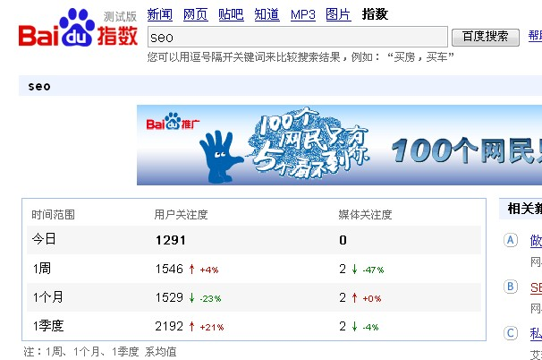
第二课：网站的设计制作 ( 案例 上海奖牌 )
百度查询工具:index.baidu.com

Slide 30
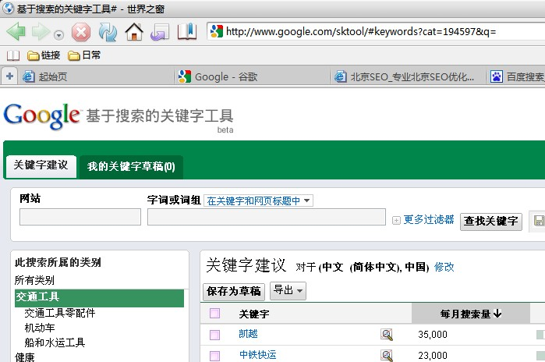
第二课：网站的设计制作 ( 案例 上海奖牌 )
Google查询工具:http://www.google.cn/sktool/

Slide 31
第二课：域名的选择
在域名中出现关键字
  如：http://www.seo.net.cn
域名的长度
  如腾讯网站：http://www.qq.com（现在） http://www.tencent.com（以前）
域名的历史
  域名之前是否被搜索引擎惩罚过

Slide 32
第二课：域名的选择
在文件名/路径中出现关键字
  如： http://ent.sina.com.cn/f/m/spiderman3/
使用“-”连接符
  如： http://www.dunsh.org/2007/04/20/baidu-seo-spiderman3/
二级域名>栏目名>文件名
  http://key1.sitename.com 二级域名比栏目名具备优势
  http://www.sitename.com/key1/ 栏目名比文件名具备优势
  http://www.sitename.com/key1.html
尽量使用静态文件名
  http://www.sitename.com/key1.html
  http://www.sitename.com/readnews.aspx?id=321
    相关技术：Url rewrite

Slide 33
第二课：网站的设计制作 ( 案例 上海奖牌 )
  关键字选取 上海奖牌 奖章 胸牌
    决定关键字制定为 上海奖牌|奖章制作|胸牌制作
    网页Title制定为 上海奖牌|奖章制作|胸牌制作-上海xxx公司
  导航栏目的制定
    一般企业型网站应包括：公司简介、企业动态、产品介绍、客户服
    务、联系方式、在线留言等基本内容。更多内容如：常见问题、营销
    网络、招贤纳士、在线论坛、英文版等等。
  网页设计 (WEB Design)
    网页设计美术设计要求，网页美术设计一般要与企业整体形象一致，
    要符合企业CI规范。要注意网页色彩、图片的应用及版面策划，保持
    网页的整体一致性。

Slide 34
第二课：网站的设计制作 ( 案例 上海奖牌 )
  网站内部测试
        网站发布前要进行细致周密的测试，以保证正常浏览和使用。主要测试内容：
        1、文字、图片是否有错误。
        2、程序及数据库测试。
        3、链接是否有错误。
        4、测试浏览器兼容性。
  网站发布与推广

Slide 35
第二课：网站的搜索引擎初始化表现分析
  百度长时间没有收录(半年以上)
    原因：1.使用域名以前被百度惩罚过。
    2.同一服务器上存在垃圾站点、违法信息、服务器不稳定。
    3.网站代码格式不正确，标签丢失，标签没有争取闭合。
    例 ：<html>
    <head>
    <title></te></title> *标签错误
    <head> </head>*标签没有正确闭合
    <body> </body>*标签丢失
    </html>
  4. 网站内容不健康。

Slide 36
第二课：网站的搜索引擎初始化表现分析
  Google长时间没有收录(半年以上)
    原因：1.robots.txt文件不合理。
    2.同一服务器上存在垃圾站点，或者违法信息。
    3.网站代码格式不正确，标签丢失，标签没有争取闭合。
    例 ：<html>
    <head>
    <title></te></title> *标签错误
    <head> </head>*标签没有正确闭合
    <body> </body>*标签丢失
    </html>
  4. 网站内容不健康。
  5. 标题出现特殊字符。
  例：上海￥#%@@#奖牌-上海奖￥#@……牌公司

Slide 37
第二课：网站的搜索引擎初始化表现分析
  不收录首页只收录内页
    原因：1.权重分配不合理。
    2.首页内页内容高度重复。
    3.内链布置不合理

Slide 38
第二课：网站优化常出现的错误
  标题书写不合理(关键字堆砌、重点不突出、与内容无关标题)
    关键字堆砌
      <title>上海奖章-上海奖牌-上海胸章-上海奖章制作-</title> 等等
    重点不突出
      <title>上海奖章-上海奖牌-上海胸章-上海奖章制作-</title> 等等
    与内容无关的标题
    例如一个做制作奖章网站 title 处出现 美女图片等等

Slide 39
第二课：网站优化常出现的错误
  描述过长(description)
      上海某某公司成立1999年，是由XX人出资100万，主要经营XX产品
      产品远销新西兰、纽约、荷兰、伊拉克、圣地亚哥。获得国家进步奖
      上海地区利税大户等等
      这样的标题既不突出网站关键字，还有很多冗余信息。
      描述最好的书写格式是，将网站介绍压缩到一句话里，越简单明了突
      出主题最好，描述内容 50-100 字之内。

Slide 40
第二课：网站优化常出现的错误
  代码结构
    标签丢失
    模板兼容
    程序代码臃肿

Slide 41
第二课：网站优化常出现的错误
  过度优化
    垃圾连接
    作弊优化
    关键字多次出现

Slide 42
第三课：内容优化
        网站交互性
        网站内容分类
        关键字分布
        常用的优化内容方法

Slide 43
第三课：内容优化
内容的交互性
主体
客体
网站
内容分类
  娱乐性
  新闻性
  软文性
  广告性
  学术性
  其他

Slide 44
第三课：内容优化
优化原则
  重点突出，直截了当（不要让人猜，不要让人想，不要让人选）
  关键字的选择
    判断页面提供了什么内容。然后判断潜在受众可能使用哪些词来搜索您的页面，并根据这些词创建关键词。站在用户的立场去思考，这是选择关键字的基本原则。
  关键字密度
    强调的关键字或关键词在网页中出现的次数与网页中其他文本内容的比例。
    保持在3%-8%之间。

Slide 45
第三课：内容优化
关键字出现的位置：自左上向下策略
  文件名： Key1-key2.html
  页面标题： <title>key1 key2 _ site name</title>
  Meta标签： <meta name=“keywords” content=“key1,key2” />
  Meta标签： <meta name=“description”content=“key1 and ke2 and other” />
  H1标签： <h1>key1</h1>
  网页文本： <p>…..key1….key2…..key1…..key1…</p>
  图片注释： <img src=“1.jpg” alt=“key1 and other words” />
  超链接： 尽量使用关键字作为连接的文本，而不直接给出链接地址。
    <a href=“../ spiderman3/”>蜘蛛侠3专题</a>
    <a href=“../spiderman3/”>http://www.sitename.com/spiderman3/</a>
  超链接注释： <a href=“a.html” title=“key1 and other words”>key1 and other</a>

Slide 46
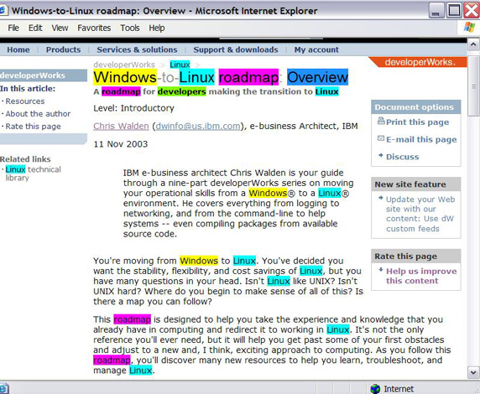
关键字策略
图片来源： IBM developerWorks 中国

Slide 47
第三课：内容优化
关键字
导航文字
产品导航
关键字
关键字分布是以F型
图片 Alt=“关键字”
版权

Slide 48
第三课：内容优化
用Xhtml+css对网站进行重构
精简的网页代码能有效改善信噪比问题
  信噪比：指网页中的文本内容部分与生成这些文本而产生的html标签内容的比率。
  将css和javascript代码从html文件中分离出去。
语义化的网页代码能很好地被爬行器识别
  正确使用h1/h2等语义化标签。

Slide 49
网页头部代码优化
Meta name=“keywords”
  当前页面涉及到的关键字。
Meta name=“description”
  当前页面的简短文字描述。

Slide 50
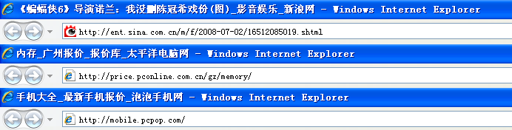
网页标题/Title
网页标题的设计，直接影响页面在搜索结果中的排名。
每个页面的标题都要不同，并且与页面内容接近。
可在标题中设计1-2个关键字。
标题一般可设计为逆向排列，如：
  页面标题_栏目标题_网站名称

Slide 51
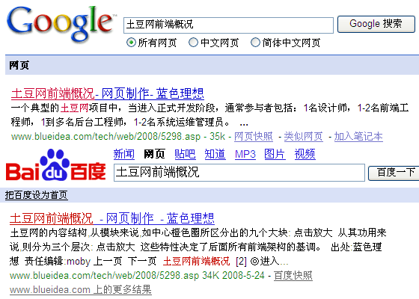
内容为王
高质量、原创的内容
  坚持做好这一点，至关重要。
  为用户创造有价值的内容。原创文章、特色专题都会给你带来意外的收获。
  搜索引擎亲睐原创内容，纵使转载无数次，搜索引擎知道哪里是原创地址。

Slide 52

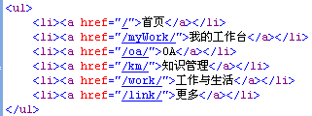
谨慎使用图片、脚本、Flash
不管肉眼看要美观，还要从Spider的角度看代码。
一个网站的主导航，通过css呈现出来的视觉效果。
代码原型，保证视觉的同时，要保证Spider能正确识别并跟踪链接。尽量避免用图片来表达重要信息。
同样，搜索引擎对Javascript/Flash的抓取也是不支持的，所以在考虑美观、页面交互的同时要考虑如何兼顾搜索引擎对页面的抓取。页面中的链接，尽量保持使用a标签，而不是用flash或者JavaScript的事件等。

Slide 53
抛弃frameset/iframe
框架页不能提供准确的URL
搜索引擎无法对框架中的页面进行关联
框架页很容易破坏网页的完整性

Slide 54
站内的内部链接
站内的页面都要有链接至首页
内链回环状有利于Spider爬行
  首页-内页-首页
相关联的网页内容要做互链
  如文章下方的“相关文章”功能。
相关关键字链接至相关文章
  比如你站内以前有过关于“key1”的文章，在以后的文章中都可以将“key1”链接至之前的那个页面，以产生关联性。
记得定期清除无效链接

Slide 55
保持一定频率的内容更新
内容的持续更新是网站生存和发展的根本
  无论是用户还是搜索引擎，均不可能对一个长期不更新的网站投入过多的关注，抛弃这类“死站”或“准死站”只是一个时间问题。
网站更新频率与搜索引擎的访问频率成正比

Slide 56
反向链接
从外部链接到你的网站的链接，称为“反向链接”
反向链接是搜索引擎衡量网站质量的重要依据，是SEO工作的重点

Slide 57
如何增加反向链接
提供高质量的原创内容，自然能得到大量的反响链接。
  高质量的原创内容，容易被无数个网站进行转载，有版权意识的网站会在他的网站上留下你的链接地址。
将网站加入到相关的目录中去
  比如DMOZ开放目录、高质量的网址导航站、和你网站主题相关的网站互链。
做一些总结性的专题、列表、索引
  人们很喜欢收藏此类，从而赢得反向链接。
在于网站主题相关的大型网站上发表文章

Slide 58
第三节课到此结束
谢谢

Slide 59
第四课：外部链接
        外部链接的获取途径
        链接的构成
        百度和Google的外链优化
        常用链接建设方法
        链接调整
        友情链接的交换

Slide 60
第四课：外部链接的获取途径
Dmoz.org(开放式分类目录)
雅虎书签
维基百科
博客中国
网站站群
博客链接
购买黑链

Slide 61
第四课：链接的组成
<a href=“http://www.seo.com">seo</a>
<!-- 将 IMG 元素作为链接的一部分。 -->
<a href="http://www.microsoft.com"><IMG SRC="images/bullet.gif">链接</a>
<!-- 调用 JScript 函数 -->
<a href="javascript:window.open()">链接</a>
红色代表的是锚文本，也就是我们常说的链接关键字

Slide 62
第四课：百度和Google的外链优化
百度篇(百度比较看重的因素)
    外部链接(权重链)
    政策的影响
    内容(立体性、内容的优化、 关键字布局、蜘蛛文件robots.txt)

Slide 63
第四课：百度和Google的外链优化
Google篇（影响Google的因素）
    域名：( kaixin.com→开心网 www.qq.com →腾讯QQ )
    网页的标题：标题中包含的关键字
    网页的描述：描述中包含的关键字
    栏目：图片的alt属性、链接锚文本、底部版权声明、网站地图
    链接的广泛度
    链接的深度(同行业)

Slide 64
第四课：常用的外部链接建设方法
英文博客
英文留言
繁体博客
繁体留言
论坛留言
交换友情链接
（能有效尽量有效---→ nofllow属性）
（能不被惩罚就不被惩罚---→ 老虎机、上海搬家）
（能相关尽量相关---→ 老虎机、上海搬家）

Slide 65
第四课：外部链接随时调整
实时观测链接质量和有没有被惩罚，及时的做出相应的处理

Slide 66
第四课：常见的作弊手段
软件群发
关键字堆砌
隐藏链接 等等

Slide 67
第四课：交换友情链接
同行业
链接的对方链接的数据( site 是否第一 、收录、快照 等等)
交换连接主要是通过QQ群和其他的一些手段

Slide 68
第四节课到此结束
谢谢

Slide 69
第五课：SEO项目流程
        SEO前期
        SEO中期
        SEO后期
        国内的SEO公司
        思考题

Slide 70

第五课：seo前期的沟通
业务流程
QQ沟通
优化
收款
客户
订单
提成
结果
渠道代理
优化流程
  订单格式
  日期→关键字→做那个优化→接单人

Slide 71
第五课：seo前期的沟通
优化流程
    测试FTP账号密码、服务器 (接单人)
    页面优化 (页面优化专员)
    robots.txt / sitemap (蜘蛛文件和网站地图)
    外部链接建设和调整(友情链接、单向链接)

Slide 72
第五课：seo前期的沟通
客户的分类、应对不同客户
    做过竞价排名，有网络营销的意识
      分析效益 (竞价和SEO的区别)
      技术实力
      服务 (补时)
      品牌 (第一页商标)
      成功案例
    网络基础较差、想从事网络营销
      价格对比竞价
      效果
      合理的报价（对比其他网络公司）
      技术实力

Slide 73
第五课：seo前期的沟通
客户的分类、应对不同客户
    网站报价参考的制定：
    Google ： 收录 首页链接的PR
    百度 : 收录 首页网站的权重

Slide 74
第五课：seo前期的沟通
国内SEO公司的情况
  上海 ----- 培训
    易闻
    艾瑞网
    点石互动
  北京 ----- 外包SEO项目
  西安 ----- 个人较多
  广州 ----- 公司SEO部门

Slide 75
第五课：思考题
SEO最重要的是什么？
对手网站排名高的原因？

Slide 76
第五节课到此结束
谢谢

Slide 77
附录：SEO常用在线工具
搜索引擎提交网址

Slide 78
SEO常用在线工具整理
1、基本类
http://top.baidu.com 百度搜索排行
http://index.baidu.com 百度指数
https://adwords.google.cn/select/KeywordToolExternal 谷歌关键词工具
http://www.google.cn/trends 谷歌搜索引擎趋势
http://sitemap.cn.yahoo.com Yahoo外部链接工具
http://siteexplorer.search.yahoo.com 网站分析(英文)
http://www.zhuici.com/ 关键词分析
http://www.pipiki.com/ 网站价值评估
http://www.linkhelper.cn/ 友情链接查询
2、拓展类
http://tool.chinaz.com/Tools/Robot.aspx 搜索蜘蛛模拟抓取
http://www2.baidu.com/inquire/price.php 百度关键词竞价查询
http://www.xml-sitemaps.com/ 网站地图在线制作
http://www.webconfs.com/similar-page-checker.php 网站相似度查询
http://tool.motoricerca.info/robots-checker.phtml robots文件在线检查工具
http://www.seo-sh.cn/keywords/ 关键词密度查询
http://www.seo-sh.cn/seo-cidian.html SEO专业术语词典-中英文对照

Slide 79
搜索引擎收录
主动添加
  各大搜索引擎均有“提交网址”的功能。如：
  Google: http://www.google.com/addurl/?hl=zh-CN
  Baidu: http://www.baidu.com/search/url_submit.html
Google Sitemap
  https://www.google.com/webmasters/tools/
外部链接
  贯穿SEO全部的一个关键手法。
Open Directory Project
  http://www.dmoz.org/

Slide 80
谢谢！
撰写人:Alex于合肥
2009-8-8

